Slide 1

在ES7时代下的异步处理机制
—— async/await应用

Slide 2
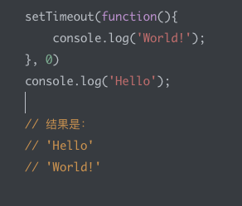
异步队列起因
Javascript语言的执行环境是“单线程”(single thread)。
单线程模式实现相对简单，执行环境相对纯粹。但假设一个任务耗时很长，必然会阻塞后面的任务，导致整个网页无响应。于是，Javascript语言将任务的执行模式分成两种：同步(Synchronous)和异步(Asynchronous)。
这就涉及到事件环机制。

Slide 3

原生JavaScript解决异步方式
回调函数
事件监听
发布/订阅

Slide 4
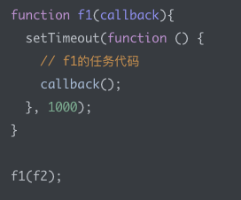
回调函数
回调函数的优点是简单、容易理解和部署。
缺点是不利于代码的阅读和维护，各个部分之间高度耦合（Coupling）、流程混乱，而且每个任务只能指定一个回调函数。

Slide 5
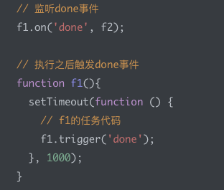
事件监听
回调函数的优点是简单、容易理解和部署。
缺点是不利于代码的阅读和维护，各个部分之间高度耦合（Coupling）、流程混乱，而且每个任务只能指定一个回调函数。

Slide 6
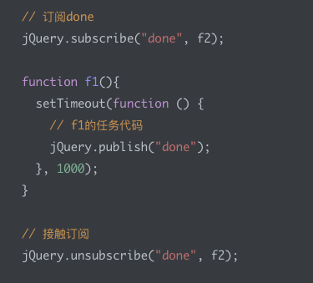
发布/订阅
这种方法的性质与”事件监听”类似，但是明显优于后者。
因为我们可以通过查看”消息中心”，了解存在多少信号、每个信号有多少订阅者，从而监控程序的运行。
而且可以实现多个任务的绑定。

Slide 7
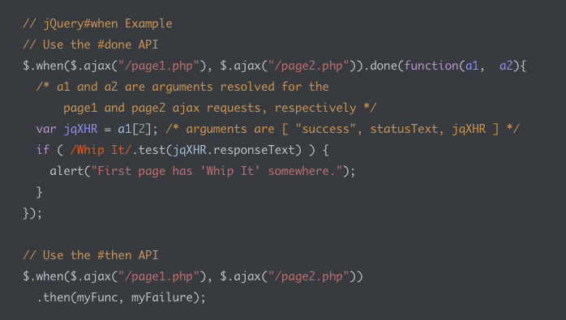
通过jQuery解决异步方式
通过jQuery#when方法同样可以实现类似于Promise对象的功能。并且通过when可以使得多个异步并行请求，然后获取返回值进行回调处理
通过#done或者#then两种方式进行回调。

Slide 8
通过Promise解决异步方式
Promise最初被提出是在E语言中， 它是基于并列/并行处理设计的一种编程语言。
ES6将Promise归纳入了新特性中，从而将异步处理抽象化。与回调函数方式不同在于，在使用promise进行一步处理的时候，我们必须按照接口规定的方法编写处理代码。
promise的功能是可以将复杂的异步处理轻松地进行模式化， 这也可以说得上是使用promise的理由之一。

Slide 9
Promise的API
then(onResolve, onReject)
catch(onReject)
resolve(callback)
reject(callback)
all(Array)
race(Array)

Slide 10
all( )
Promise.all 接收一个 promise对象的数组作为参数，当这个数组里的所有promise对象全部变为resolve或reject状态的时候，它才会去调用 .then 方法。
传递给 Promise.all 的promise并不是一个个的顺序执行的，而是同时开始、并行执行的。
那么如何知道成功地先后顺序呢？

Slide 11
race( )
Promise.race 只要有一个promise对象进入 FulFilled 或者 Rejected 状态的话，就会继续进行后面的处理。
但是，在第一个promise对象变为Fulfilled之后，并不会取消其他promise对象的执行。
这也就意味着，当我们发起并行发起请求的时候，无法取消后续的请求。导致服务器额外的负担。

Slide 12
同步调用和异步调用同时存在导致的混乱
Promise只能进行异步调用方式。
理论上，在promise.then 执行的时候promise对象已经是确定状态，从程序上说对回调函数进行同步调用也是行得通的。
Promise也会以异步的方式调用该回调函数，这是在Promise设计上的规定方针。

Slide 13
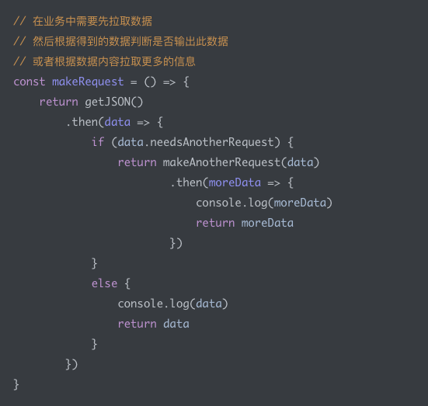
通过Promise解决异步方式
当需求变复杂之后…
可以看出左侧需要在异步中做处理之后，出现了6层嵌套。这样的代码确实会大大降低可读性。
Promise使用链式调用的方式在一定程度上也使得代码失去了原本的意义。

Slide 14
ES7下异步处理的终极解决方案
简约而干净
同、异步混合错误处理
条件判别
轻松获取中间值
错误堆栈信息
调试便捷

Slide 15
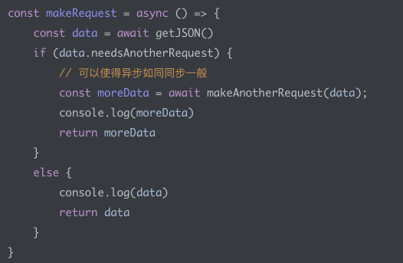
通过async/await解决异步方式
当使用async/await来解决时，一切变得轻松简单。
而代码阅读起来就如同没有异步一般。

Slide 16
async/await基本规则
async表示这是一个async函数,await只能用在这个函数里面。
await 表示在这里等待promise返回结果了，再继续执行。
await 后面跟着的应该是一个promise对象
await等待的虽然是promise对象，但不必写.then()，直接可以得到返回值。

Slide 17
async/await 实例
1.循环多个await
2.按顺序完成异步操作

Slide 18
“Less is more.”
— 密斯·凡·德·罗/现代主义建筑大师

Slide 19
谢谢！Thanks!
— UShow Jack

